Slide 1

Schuimfuif 2012
Chiro Hermeline

Slide 2

Schuimfuif
Organisatie: Chiro Hermeline
Datum: 17-11-2012
Plaats: Gemeentelijke Feestzaal Wetteren
Voorverkoop: 4€
Aan de kassa: 6€

Slide 3
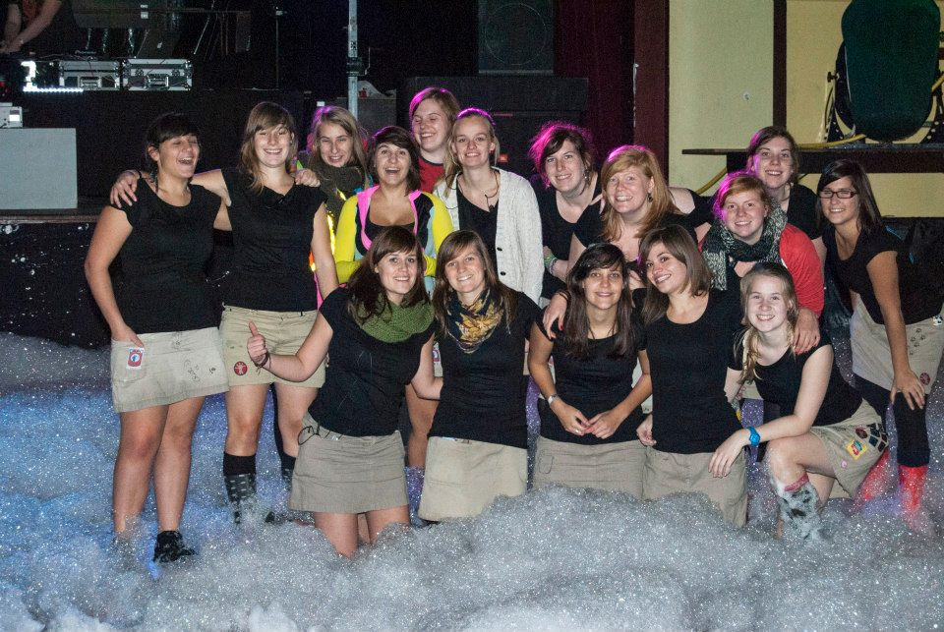
organisatie
Chiro Hermeline
Meisjeschiro
Wetteren

